Slide 1
ACTITUDES QUE NO DEBEN ESTAR EN LA IGLESIA.
Introducción:
1. Actitudes incorrecta que afectan mucho la prosperidad de la Iglesia.
2. En esta lección observaremos algunas actitudes que la Iglesia debe evitar.
3. Debemos de estar atento a todas estas actitudes para evitar ya que causaran gran daño en la obra del Señor.

Slide 2
La Iglesia debe evitar las siguientes actitudes:
I. La Actitud de Diótrefes. III Juan.9-11. —Arrogancia y altivez.

Slide 3
II. La actitud de Demás. II Timoteo.4:10. —Amar este mundo presente.

Slide 4
III. La actitud de Juan Marcos. Hechos.13:13; Hechos.15:36-41. —Dejar solos a los hermanos.

Slide 5
IV. La actitud del fariseo. Lucas.18:9-14. —Una actitud de altivez falta de humildad.

Slide 6
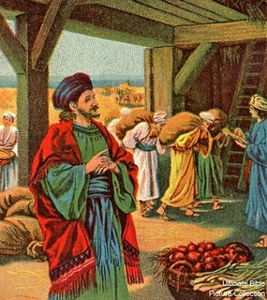
V. La actitud del rico insensato. Lucas.12:19-21. – Una actitud de materialismo.

Slide 7
La actitud del Joven Rico. Lucas.18:18-30. – Una actitud de indisponibilidad para servir a Dios.

Slide 8
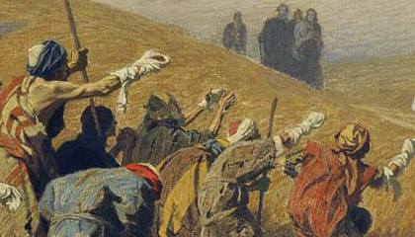
VII. La actitud de los nueve ingratos. Lucas.17:11-19. – Una actitud de no agradecidos con Dios.

Slide 9
VIII. La actitud de los que no quisieron participar de la gran cena. Lucas.14:15-24.
Una actitud de poner otras cosas en primer lugar, en vez de Dios.

Slide 10
La actitud de Atalía. II Crónicas.22:1-6. –
Una mala consejera para con su hijo.

Slide 11
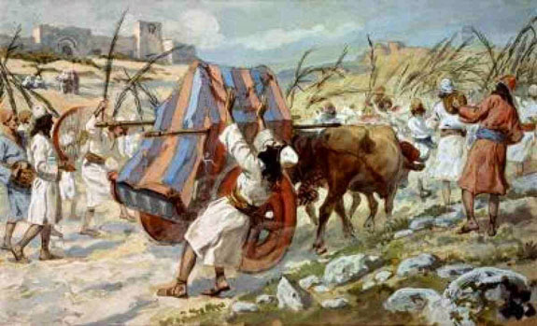
X. La actitud de Uza. I Crónicas.13:9-10. – Una actitud de pensar que Dios se agradara con lo que hacemos.

Slide 12
CONCLUSION
Ninguna de todas estas actitudes son buenas delante de Dios.
Lamentablemente muchas veces tenemos algunas de estas actitudes, debemos de dejar estas actitudes para agradar a Dios siempre.

Slide 13
MUCHAS GRACIAS POR SU FINA ATENCION DIOS NOS BENDIGA A TODOS.

